Slide 1
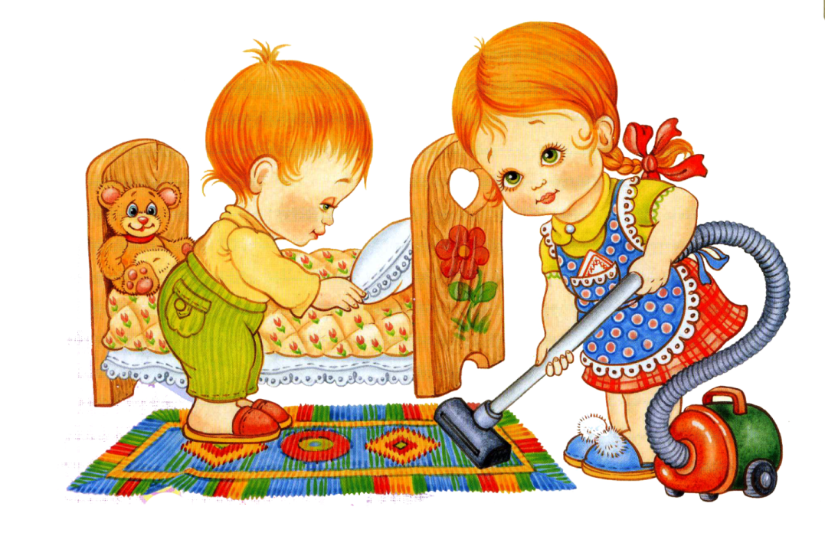
«Маленькие помощники»
Презентация познавательного, практико-ориентированного проекта в мл.- ср. коррекционной группе

Slide 2
АКТУАЛЬНОСТЬ
Дошкольное детство - это отрезок жизни ребенка, когда рамки семьи раздвигаются до пределов улицы, города, страны. Если в период младенчества ребенок, находясь в кругу семьи, получал необходимые условия для своего развития, то в раннем дошкольном возрасте расширяется круг его интересов. Ребенок открывает для себя мир человеческих отношений, разные виды деятельности взрослых людей. Он испытывает огромное желание включиться во взрослую жизнь, активно в ней участвовать.
Труд детей дошкольного возраста является важнейшим средством воспитания. Весь процесс воспитания детей в детском саду может и должен быть организован так, чтобы они научились понимать пользу и необходимость труда для себя и для коллектива. Относиться к работе с любовью, видеть в ней радость – необходимое условие для проявления творчества личности, ее талантов.

Slide 3
ЦЕЛЬ ПРОЕКТА.
Формировать у детей положительное отношение к труду через ознакомление с трудом взрослых и непосредственное участие в посильной трудовой деятельности в детском саду и дома.
ЗАДАЧИ ПРОЕКТА.
ОБРАЗОВАТЕЛЬНЫЕ.
Дать детям широкие социальные представления о труде человека в быту, расширяя круг знаемых мотивов и целей человеческой деятельности.
Учить выполнять простые поручения в соответствии с просьбой взрослого, добиваясь при этом положительного результата.
Совершенствовать навыки самообслуживания.
РАЗВИВАЮЩИЕ.
Развивать и совершенствовать навыки самообслуживания.
Формировать самостоятельность детей, расширяя диапазон их деятельности и создавая условия для повышения её качества.
Развивать речь, мышление и память детей.
ВОСПИТАТЕЛЬНЫЕ.
Воспитывать положительное отношение к различным видам труда, формировать ценностное и бережное отношение к труду других людей.
Прививать детям желание помогать по мере сил взрослым в их трудовой деятельности.

Slide 4
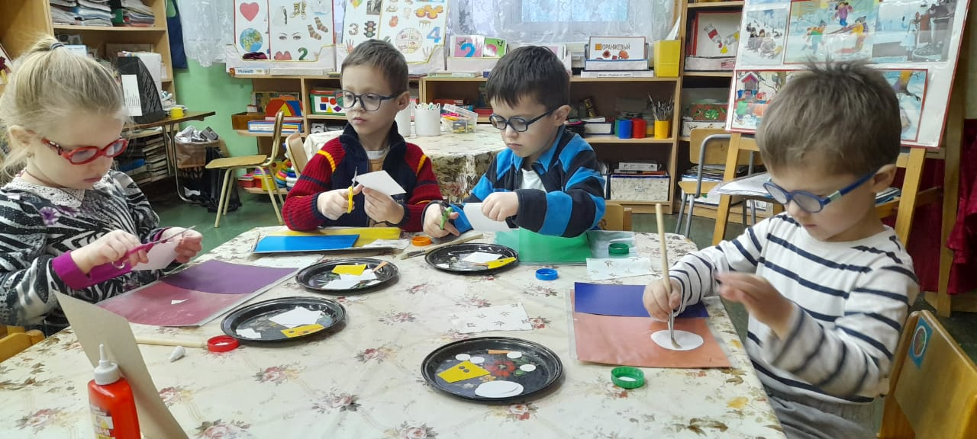
«Умелые руки не знают скуки»
Организованная продуктивная деятельность

Slide 5
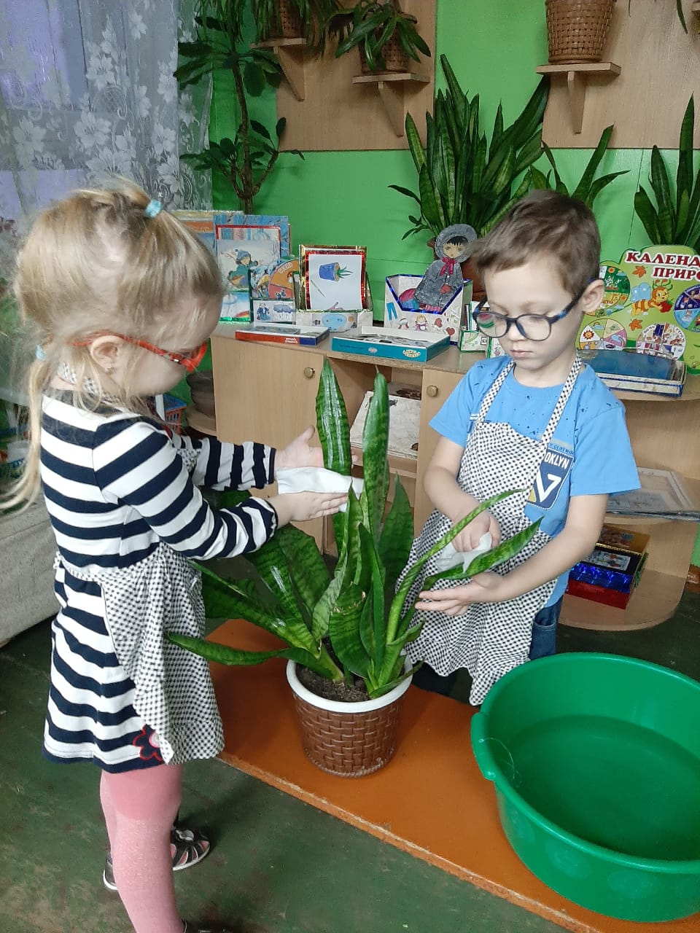
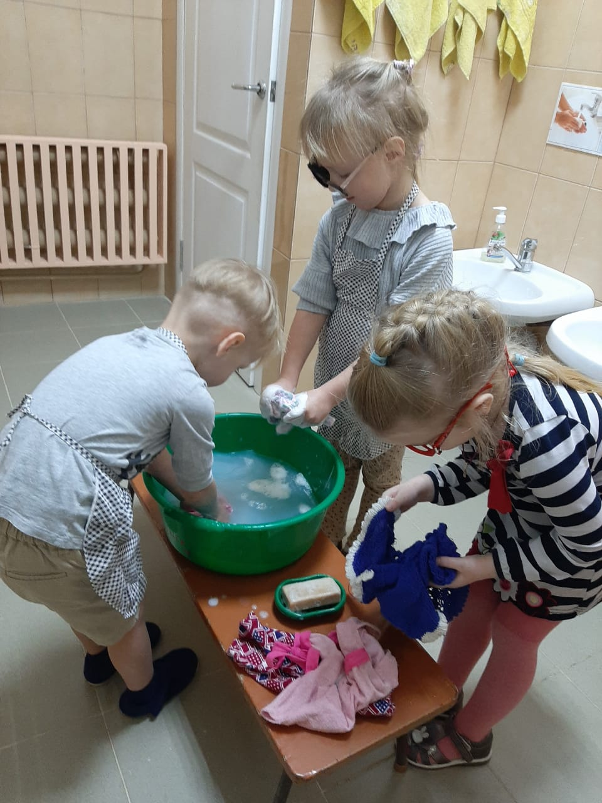
Выполнение простых хозяйственных поручений

Slide 6
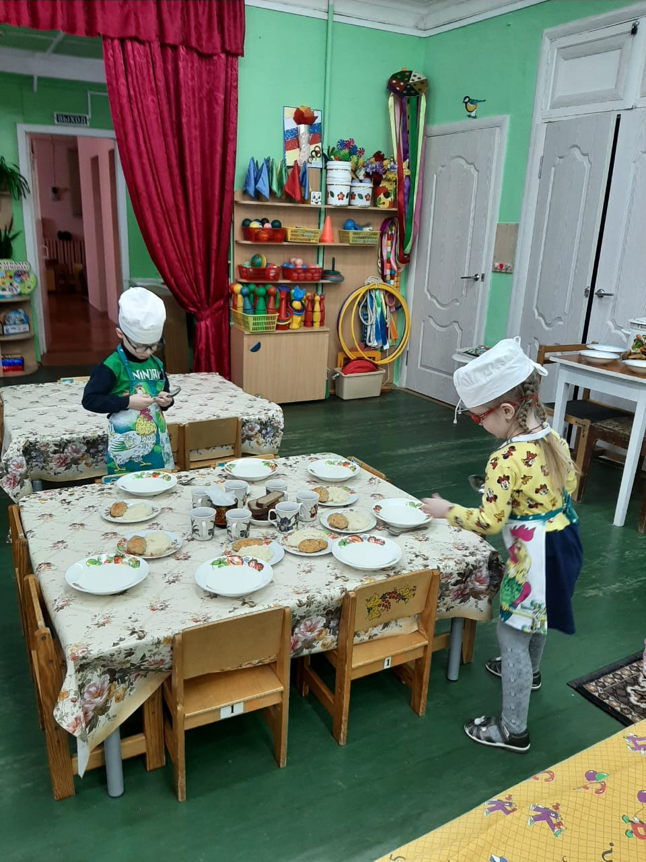
Выполнение обязанностей
дежурных по столовой

Slide 7
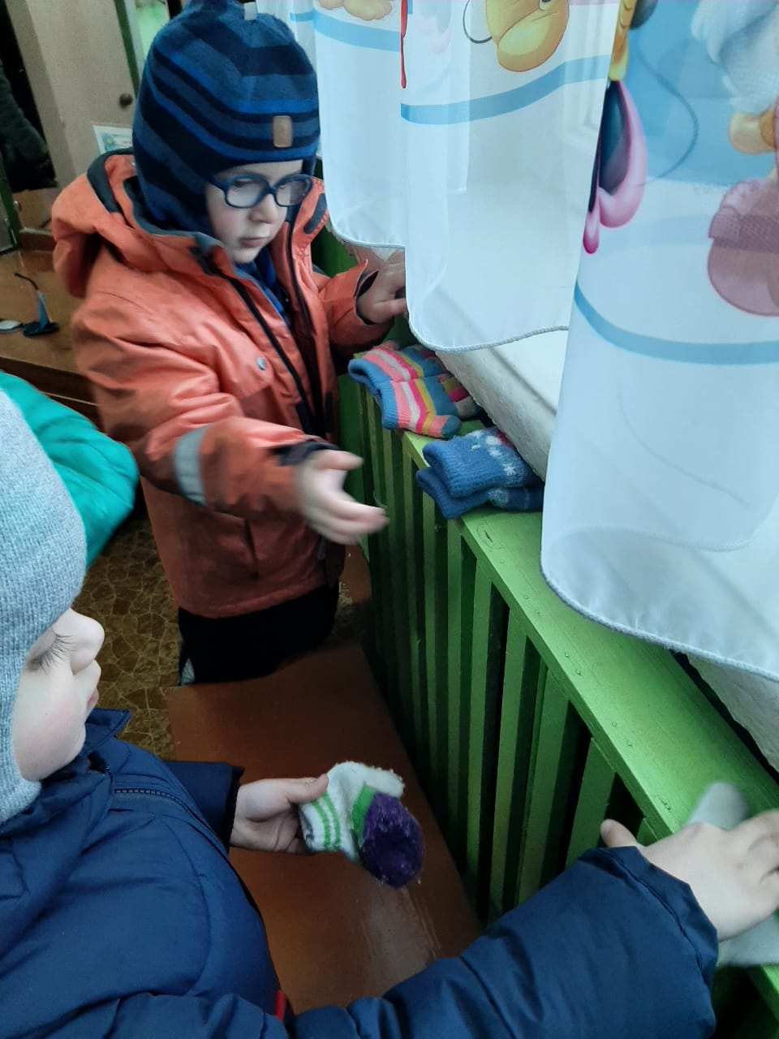
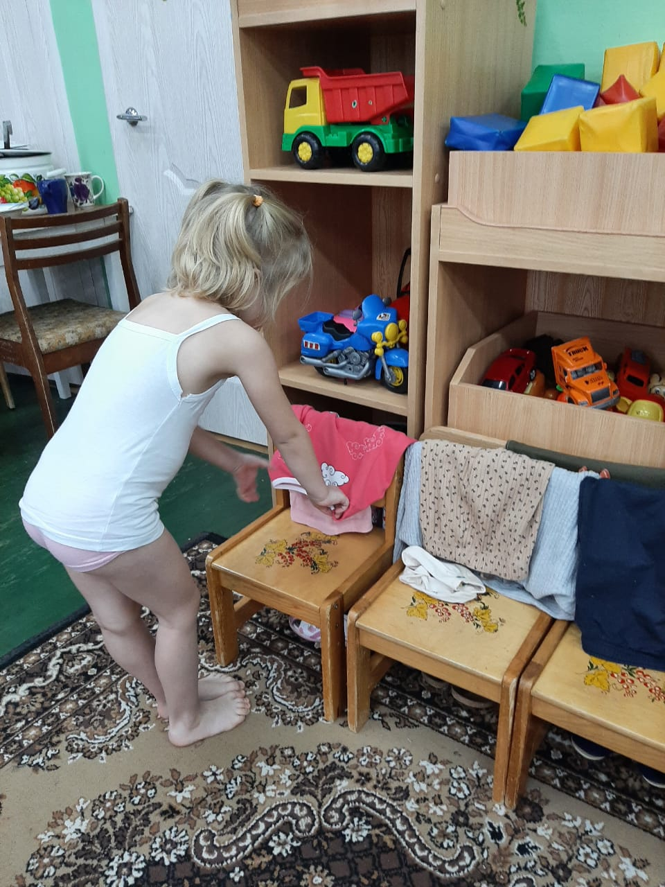
Совершенствование умений детей в самообслуживании

Slide 8
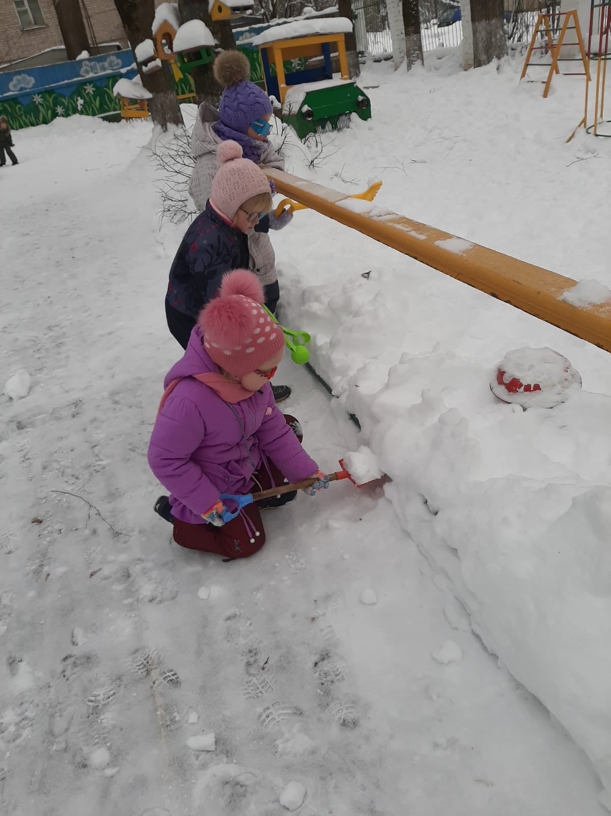
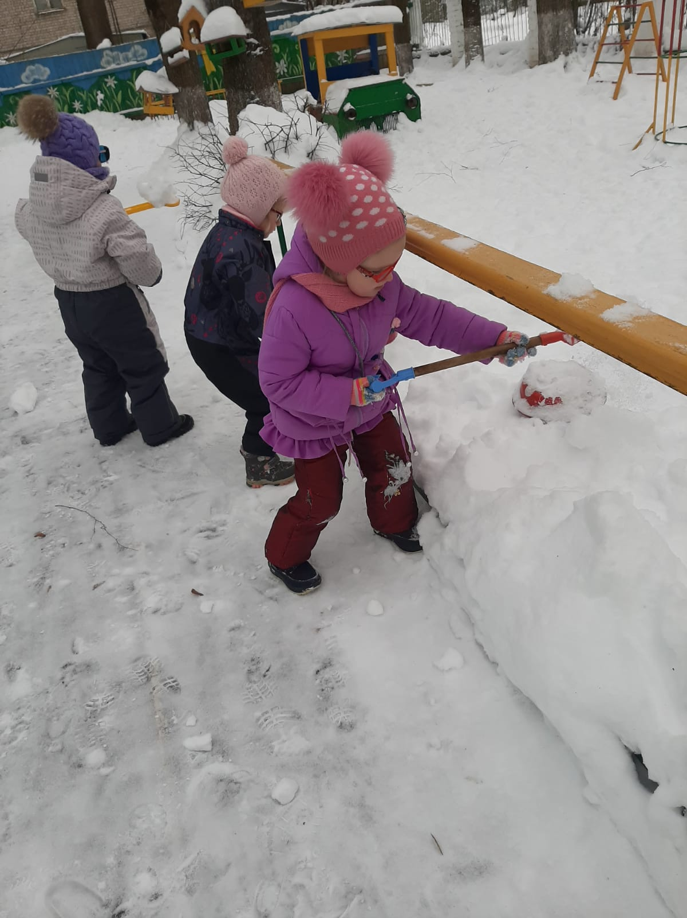
Труд в природе

Slide 9
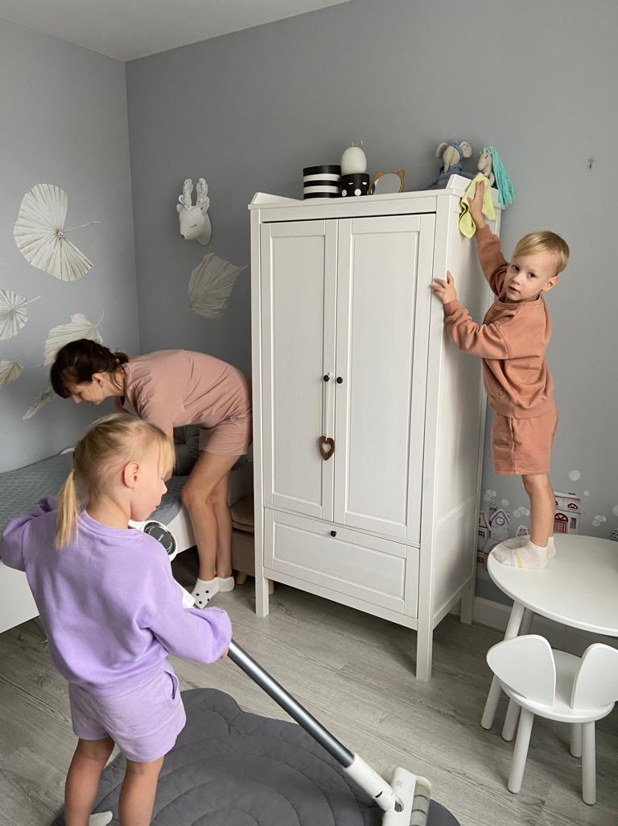
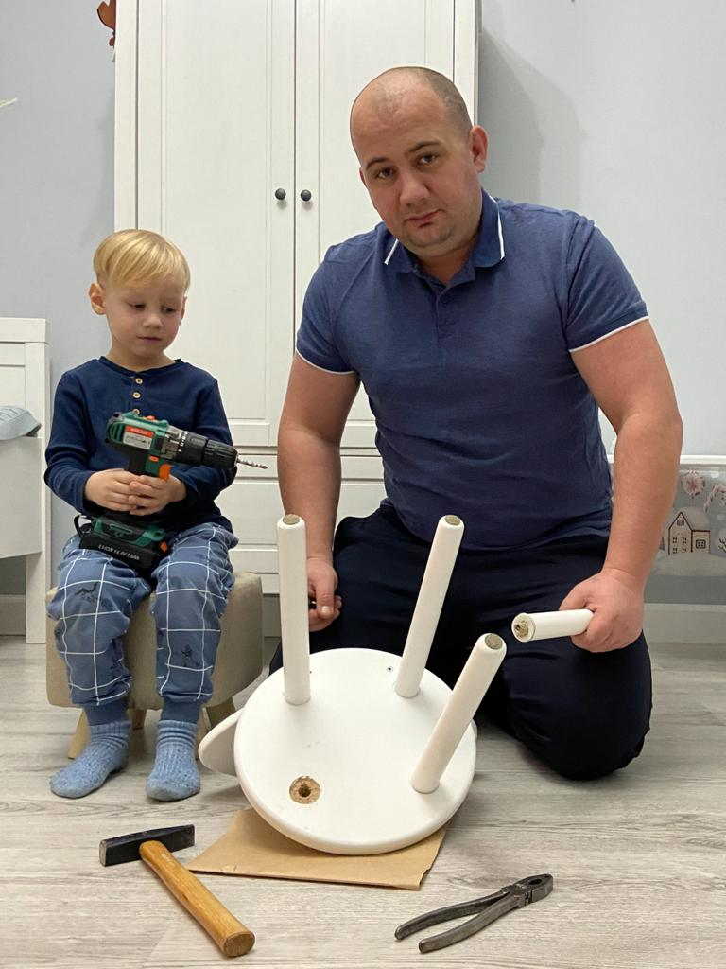
Формирование у детей стремления помогать по мере сил взрослым в семье

Slide 10
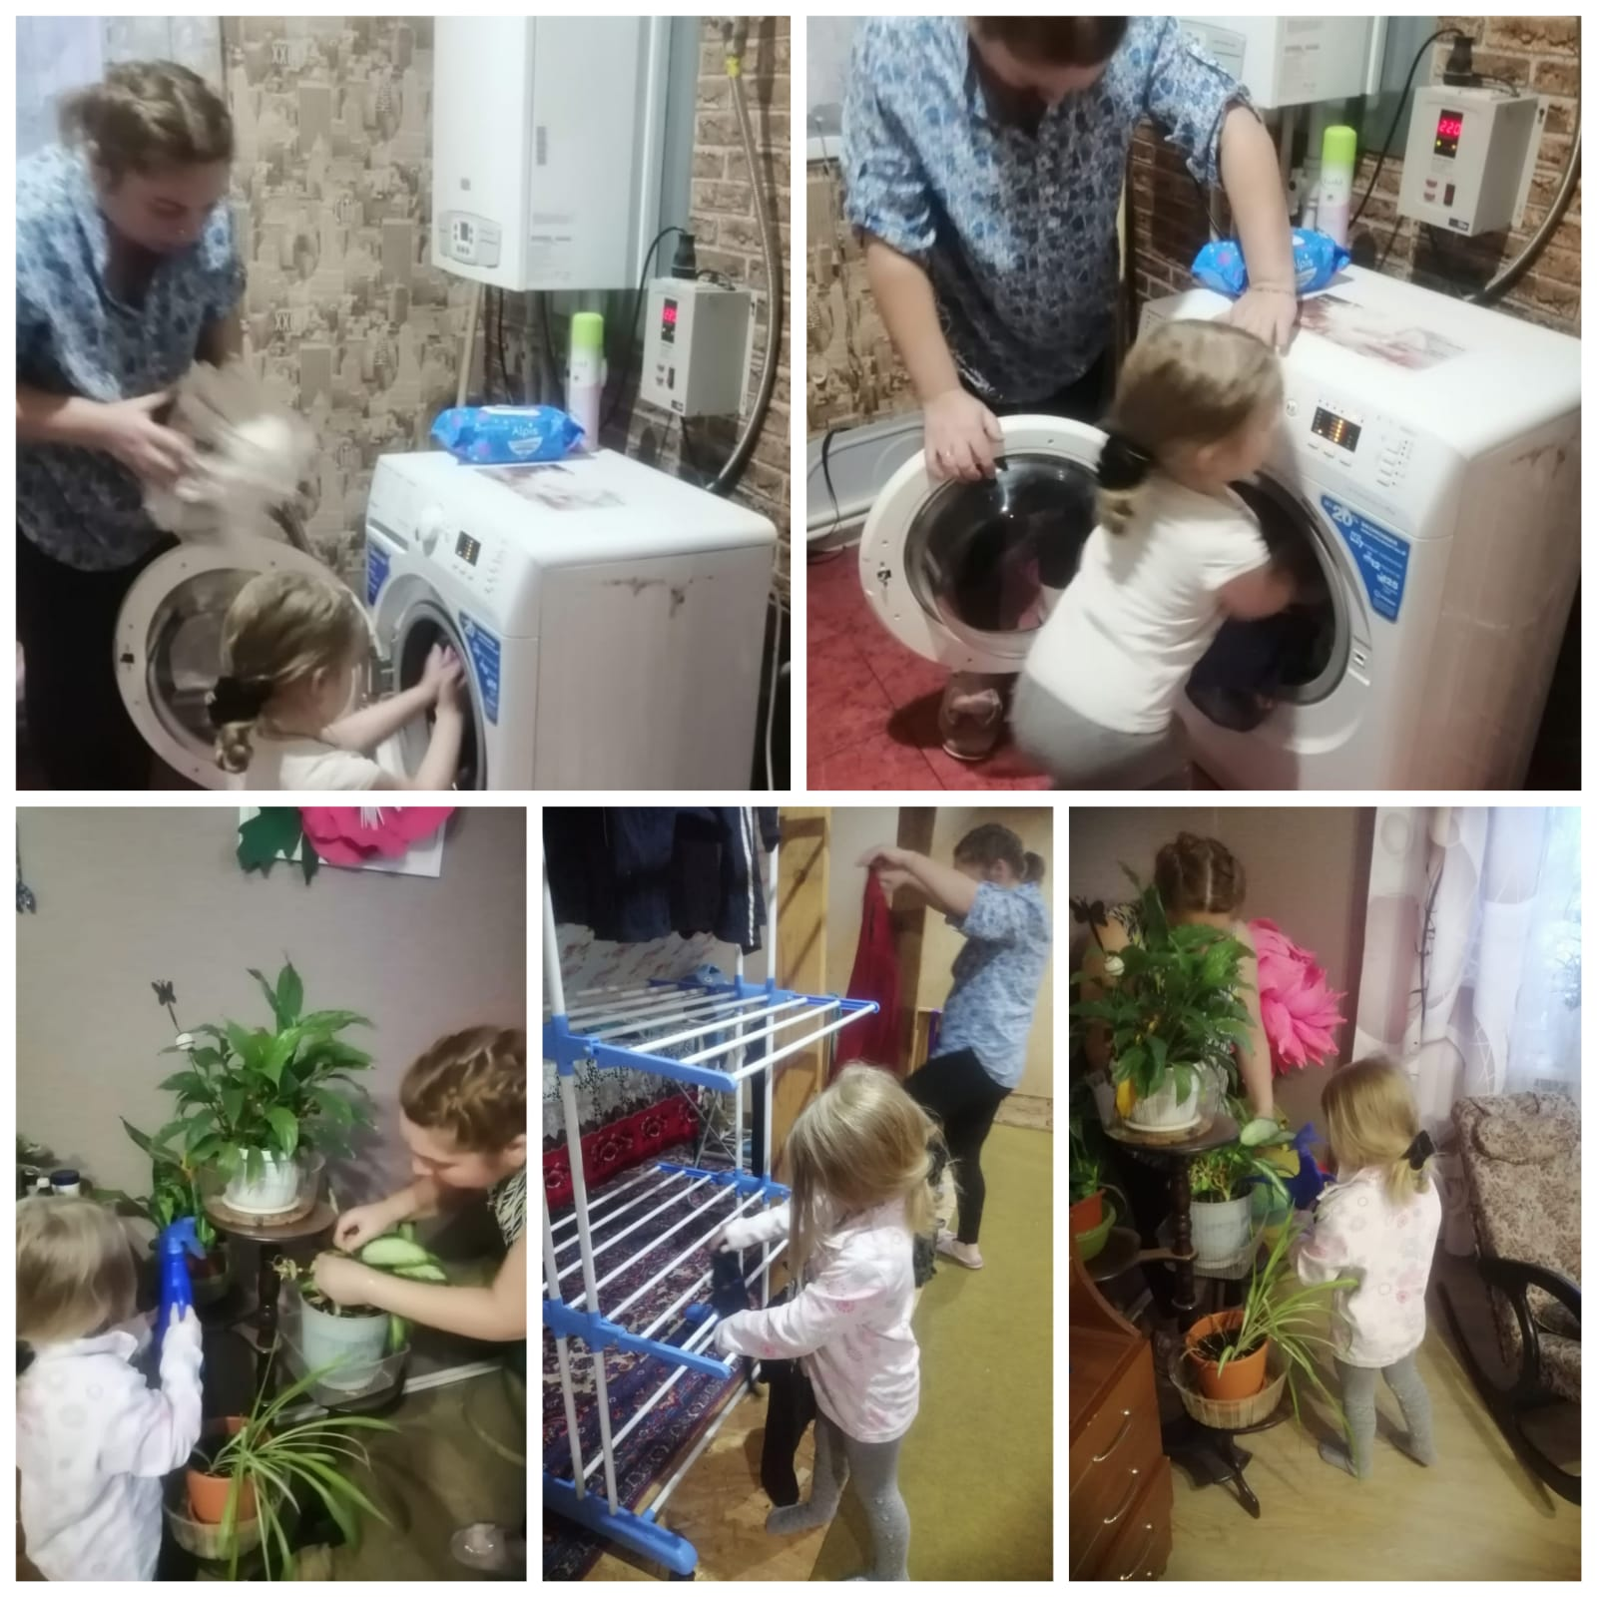

Slide 11
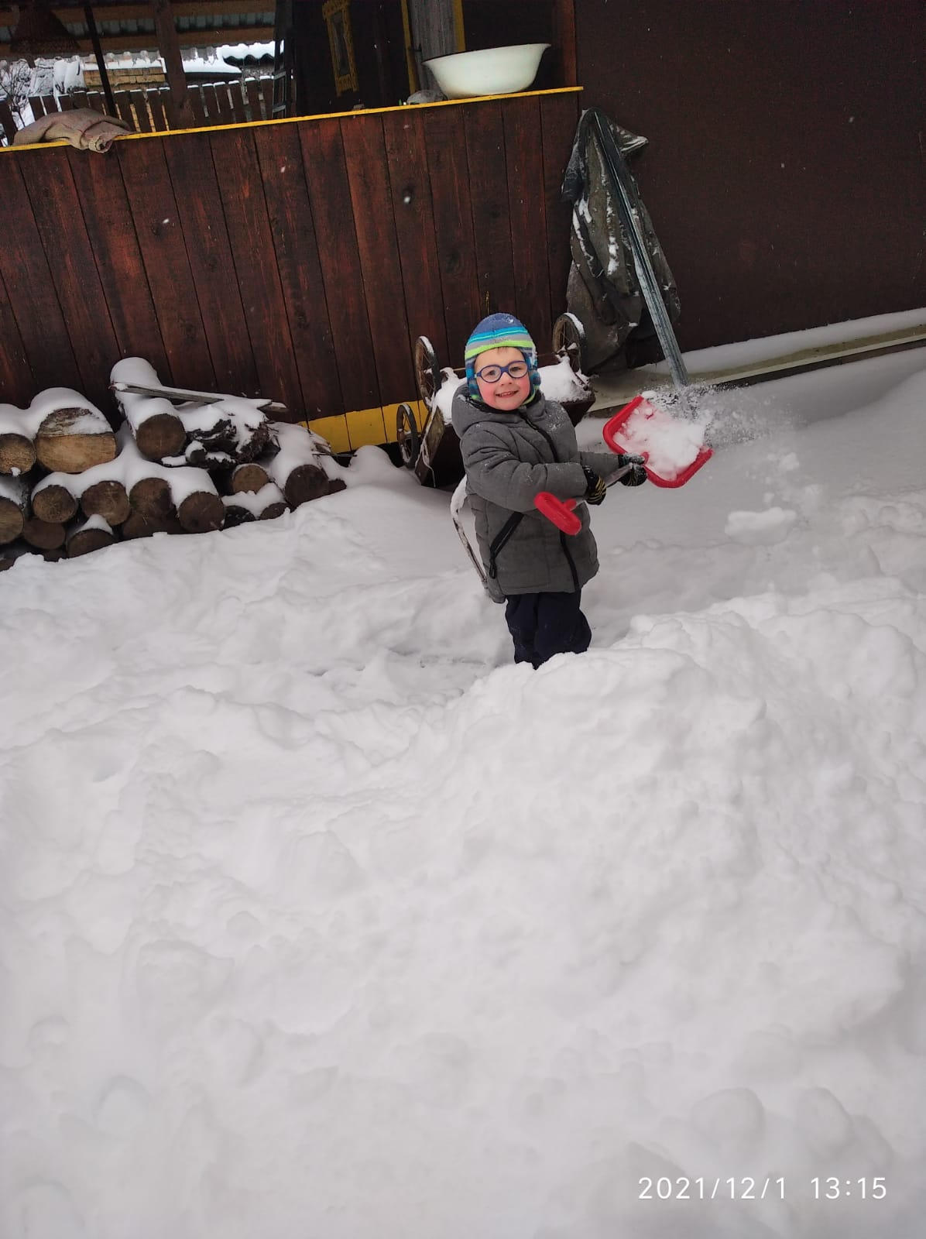
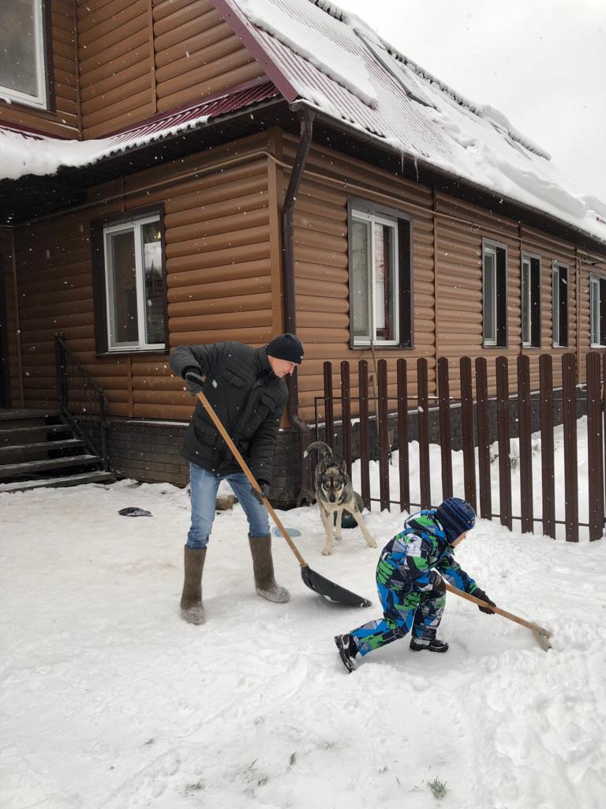

Slide 12
Спасибо за внимание!!!

